Slide 1

www.iboxmedia.co.kr
boxmedia11@naver.com

Slide 2




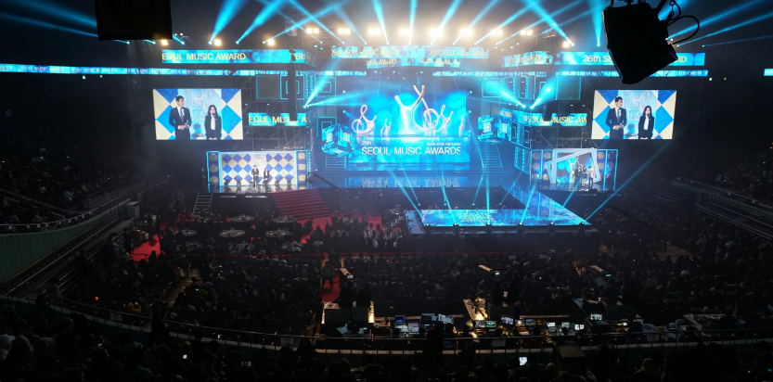
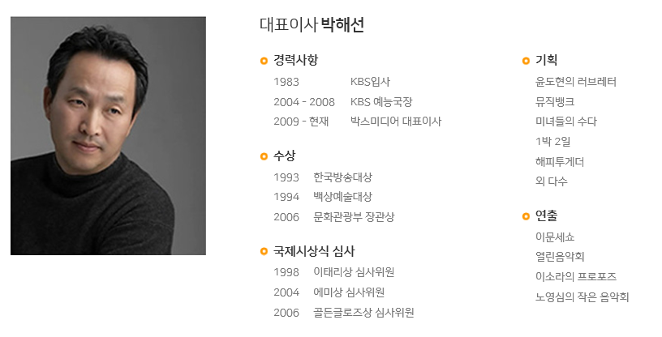
Company & CEO
제26회 서울가요대상 中

Slide 3
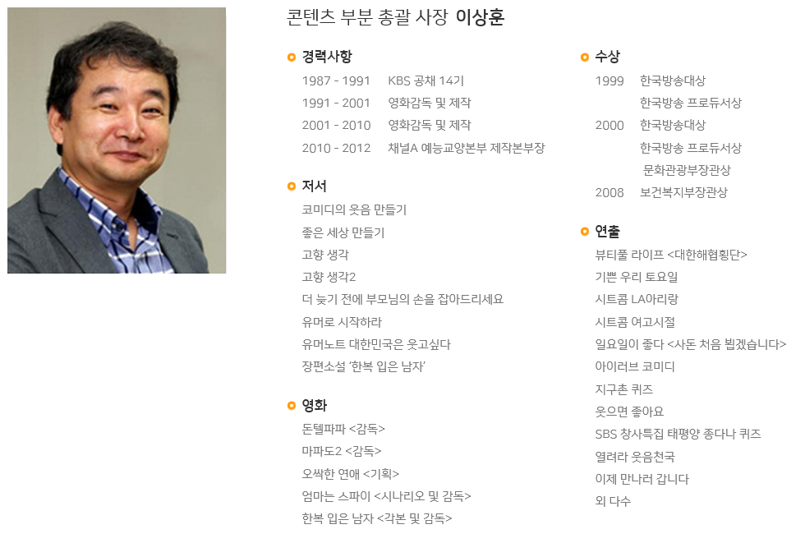
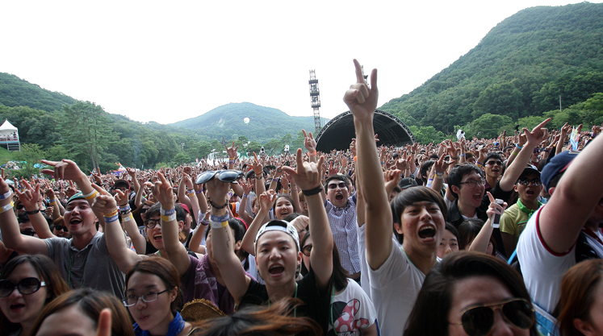
Company & CEO
2013 Jisan Wolrd Rock Festival

Slide 4
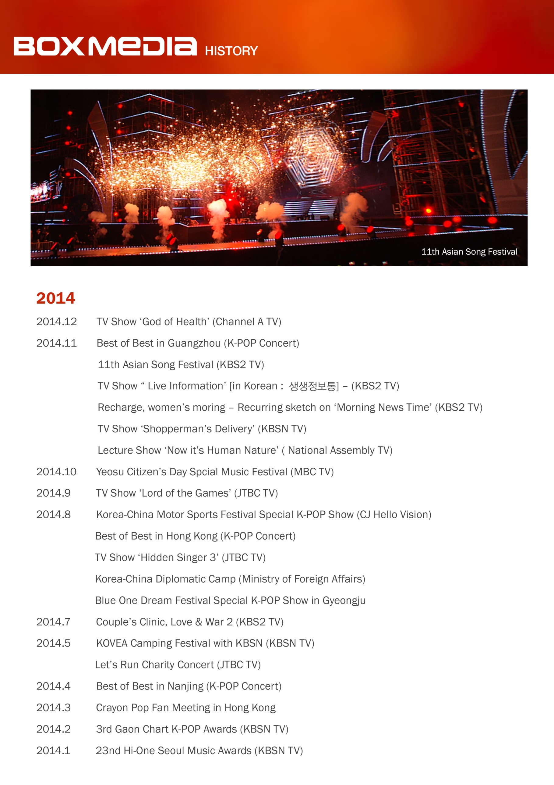
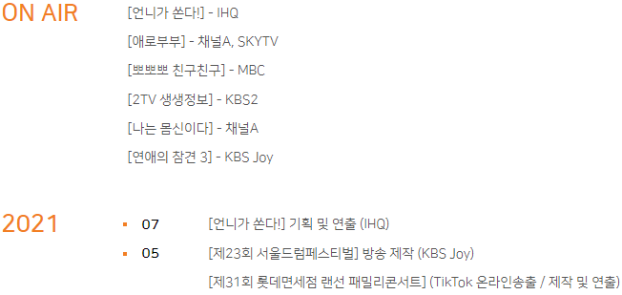

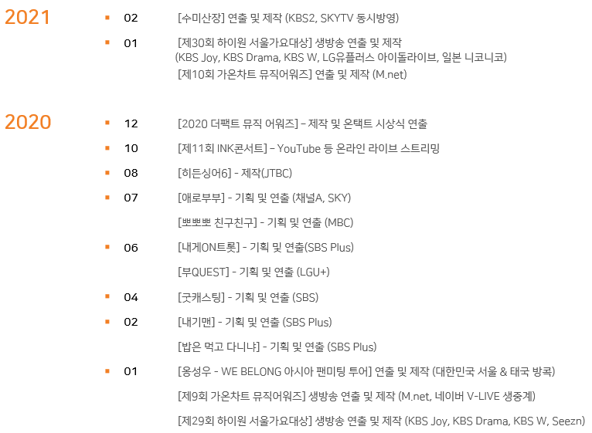
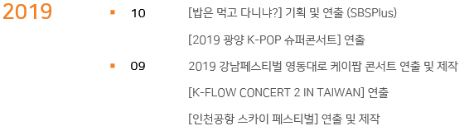
제1회 더팩트 뮤직 어워즈 (제작 및 연출)

Slide 5


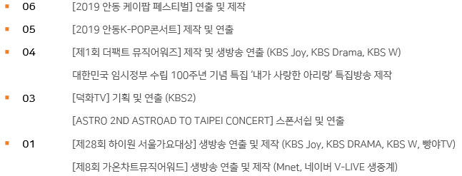
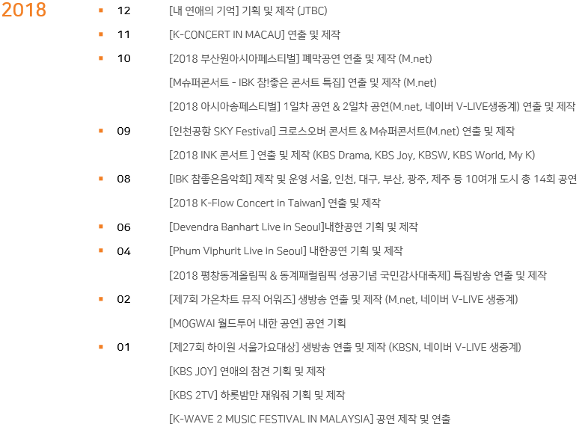

Slide 6
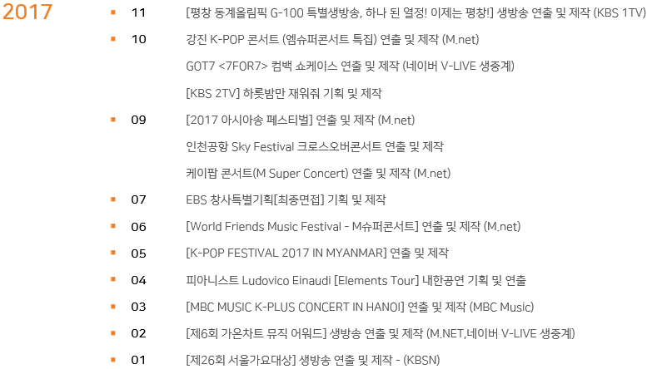
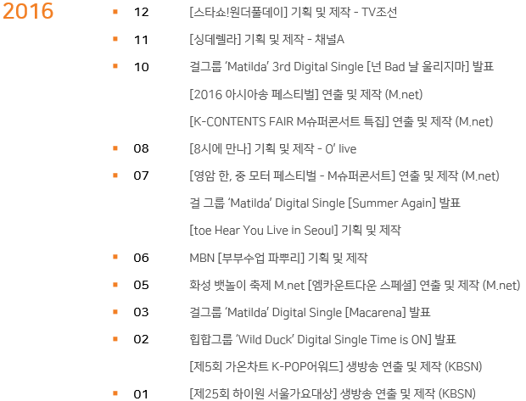
[toe HEAR YOU LIVE IN SEOUL] 내한공연 제작 및 연출

Slide 7
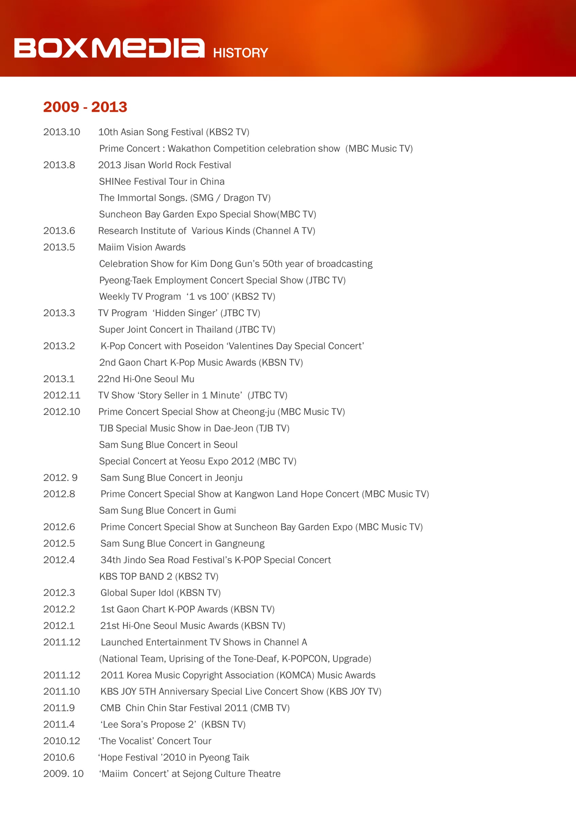
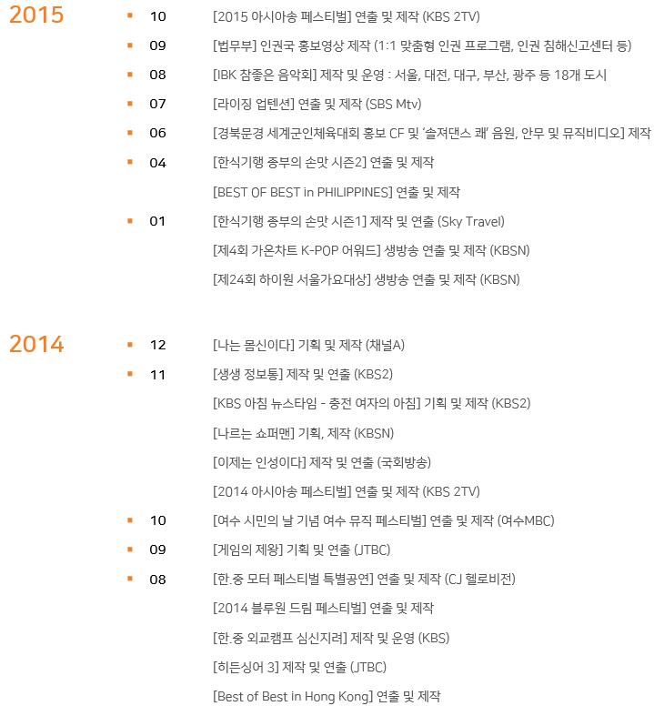

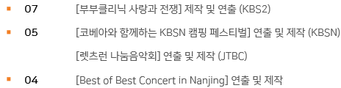



Slide 8
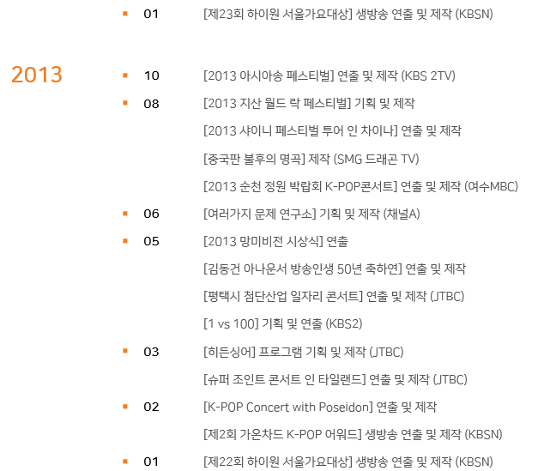
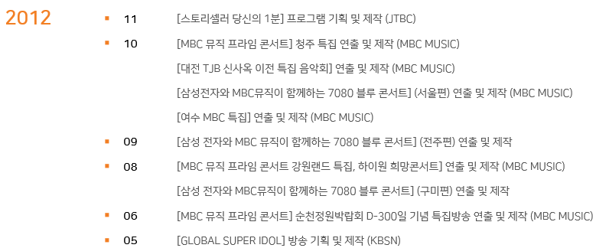


Slide 9
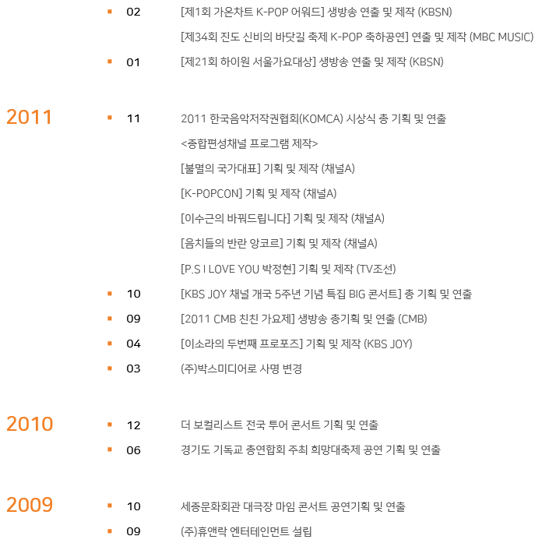


Slide 10


Slide 11













예능 프로그램
IHQ - 언니가쏜다
KBS, SKYTV- 수미산장
SKY T V, 채널A - 애로부부
MBC – 뽀뽀뽀 친구친구
SBS+ - 내게ON트롯
SBS - 굿캐스팅
SBS+ - 밥은먹고다니냐
KBS - 내기맨
채널A - 나는 몸신이다
채널A - 싱데렐라
KBSN – 연애의 참견 1~3
外 다수

Slide 12










예능 프로그램
JTBC - 히든싱어 시즌 1 ~ 시즌 4
KBS 2TV - 덕화TV
KBS 2TV - 1 대 100
MBN - 왕과 여자
JTBC - 스토리셀러 당신의 1분
KBS 2TV -하룻밤만 재워줘
Olive - 8시에 만나
MBN - 부부수업 파뿌리
外 다수

Slide 13


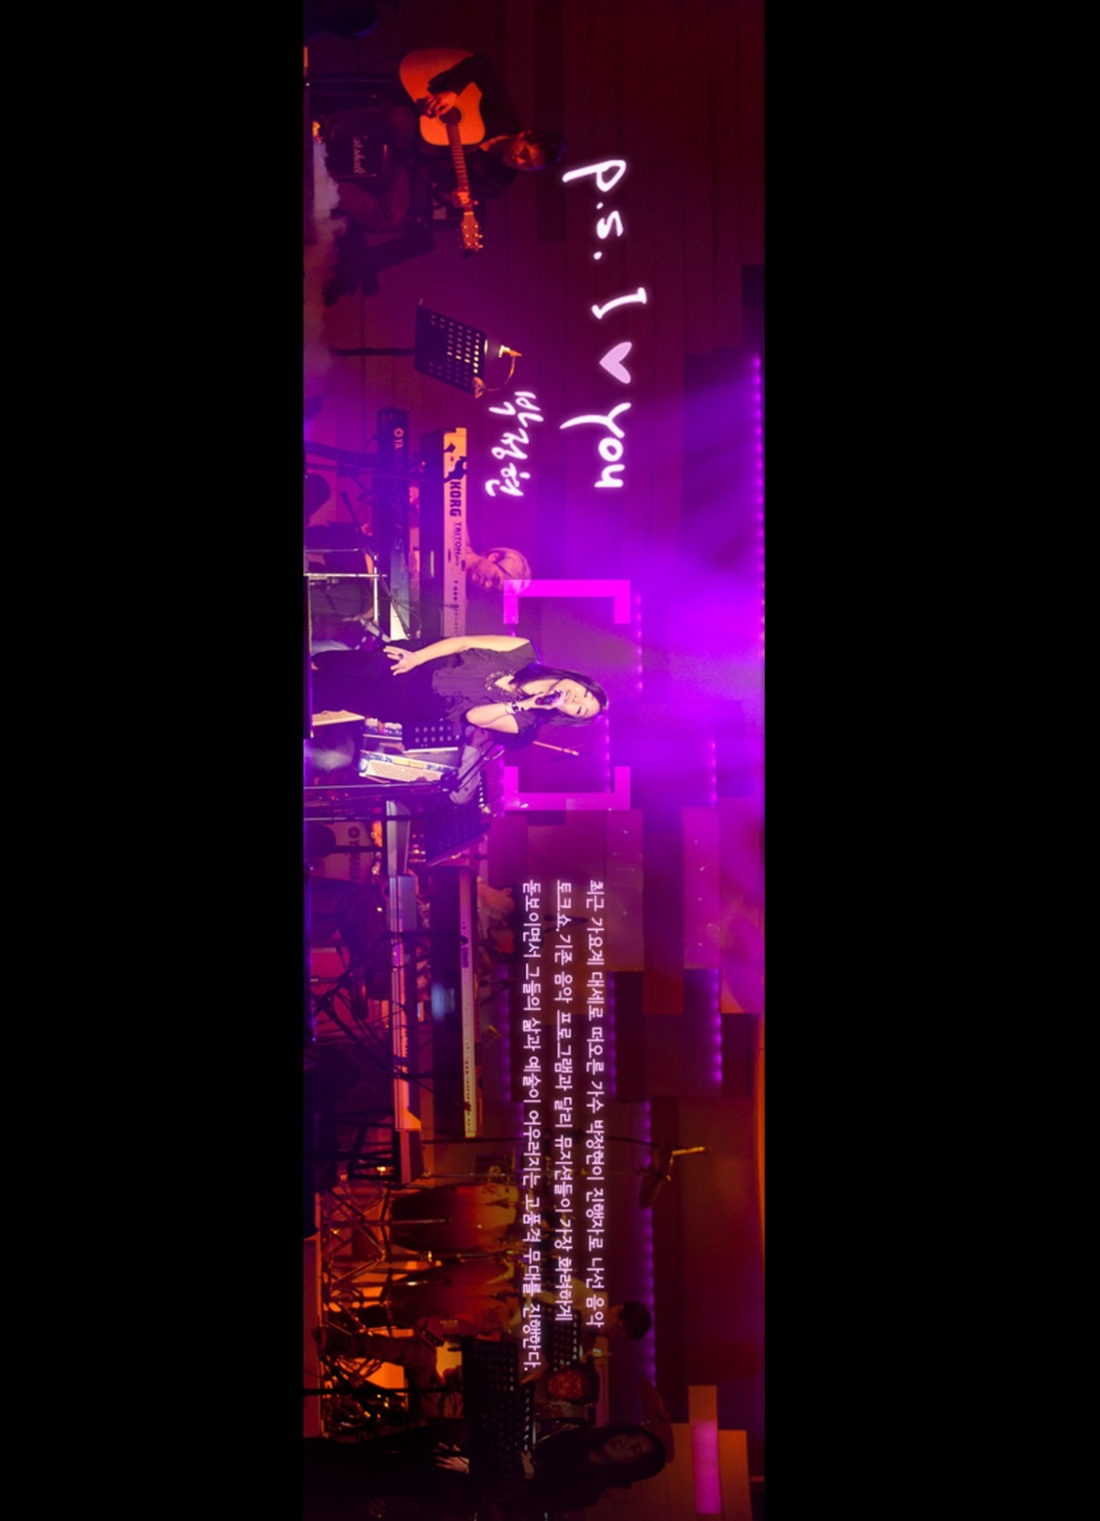

음악 프로그램
KBS 2TV - 탑밴드 2
KBSN - 이소라의 두번째 프로포즈
TV조선 - P.S I Love You 박정현
채널A - 케이팝콘

Slide 14






뉴스 & 정보 프로그램
KBS 2TV - 생생정보
KBS 2TV - 아침 뉴스 타임
국회방송 - TV특강 이제는 인성이다
KTV - 이제는 평창입니다
Sky Travel - 한식기행 종부의 손맛
(봄 여름, 가을, 겨울 편)
EBS - 최종면접

Slide 15




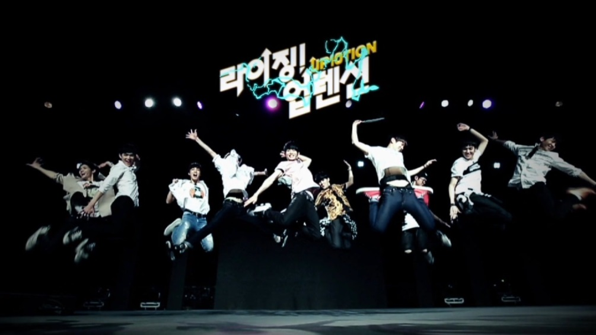

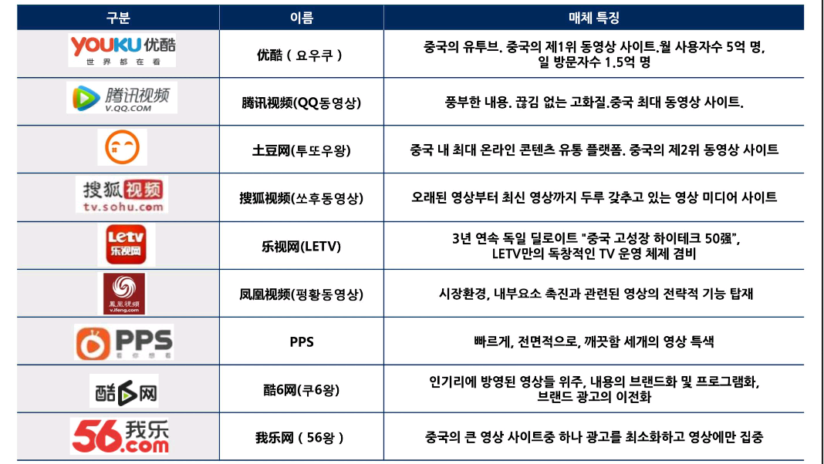
중국 합작 프로그램
쇼 ! 아시아의 별 / 방송
불후의 명곡 (중국판)
/ 상하이 동방위성TV 방송
UP10TION(업텐션) 중국 데뷔 쇼케이스 & 한중합작프로그램 <라이징 업텐션> 제작
한국 – 방송 / 중국 – 아래 도표 참조
중국 온라인 방송 매체

Slide 16


Slide 17

DRAMA
SBS 굿캐스팅
外 년간 1-2편 지속적인 드라마 제작 예정
현재 KBS, CHANNEL A 등
채널과 미니시리즈 편성 협의 중

Slide 18


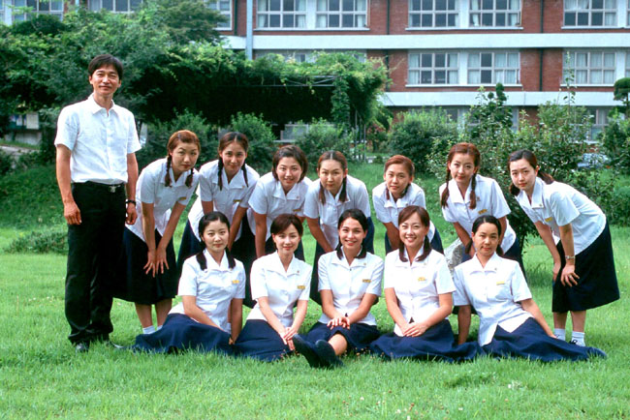
DRAMA
사랑과 전쟁 2 (KBS 2TV)
L.A 아리랑 (SBS TV)
여고시절 (SBS TV)

Slide 19


Slide 20








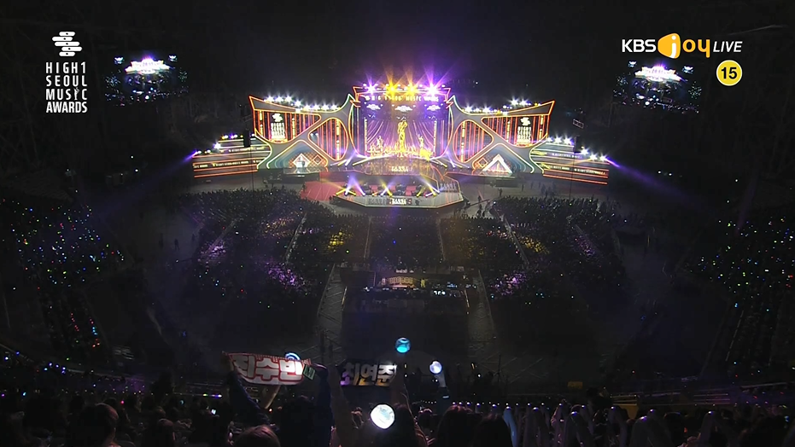
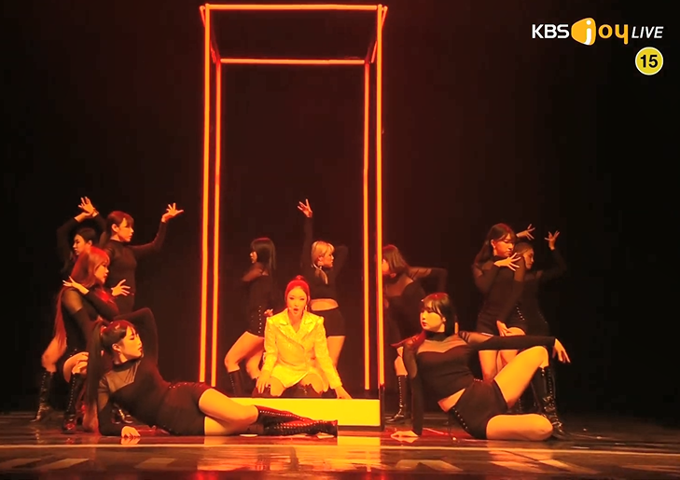
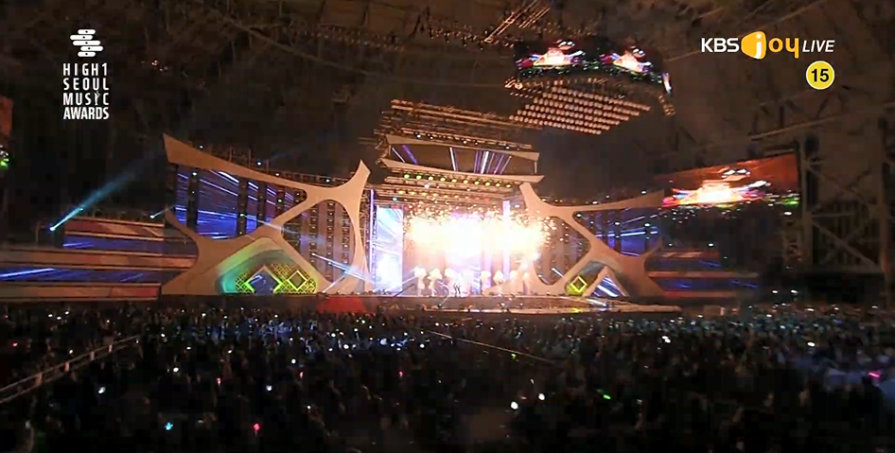
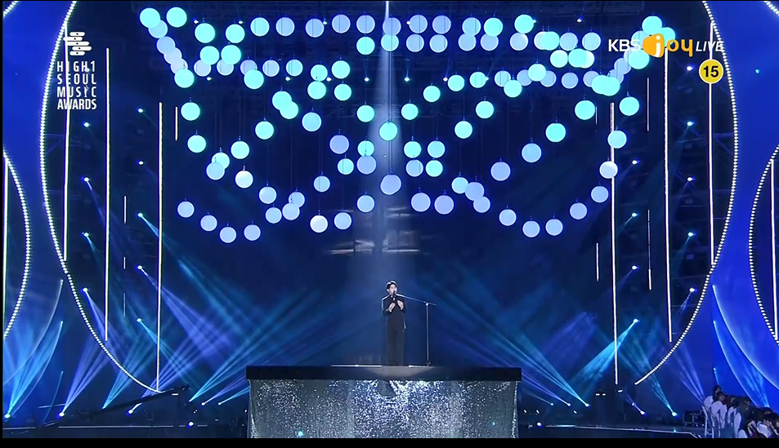
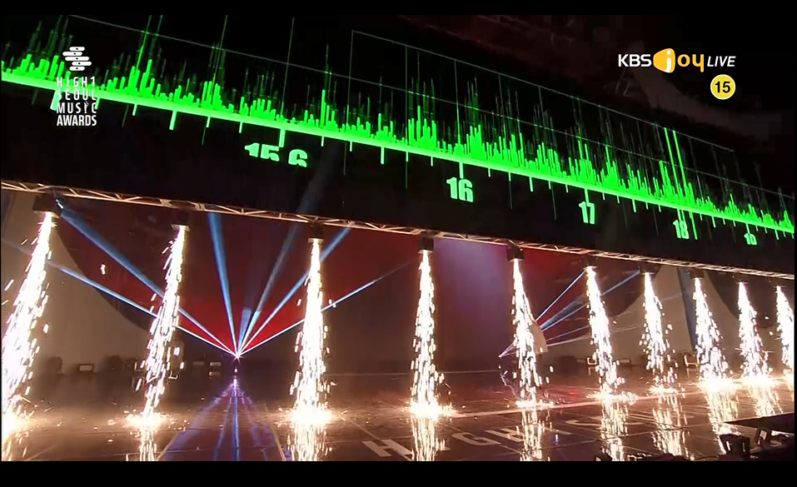
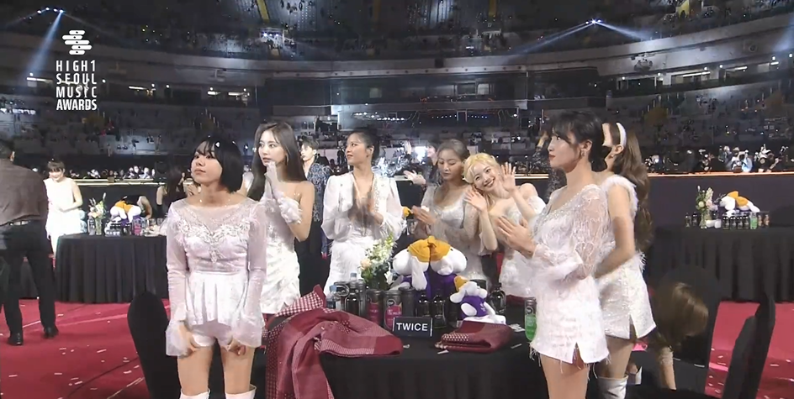
국내 주요 시상식
제29회 하이원 서울가요대상
채 널 :
온라인방송 :
방 송 : 2020.1.30
장 소 : 고척스카이돔
* 9년 연속 제작 및 연출 (생방송)

Slide 21

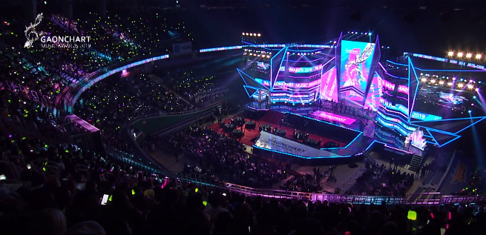

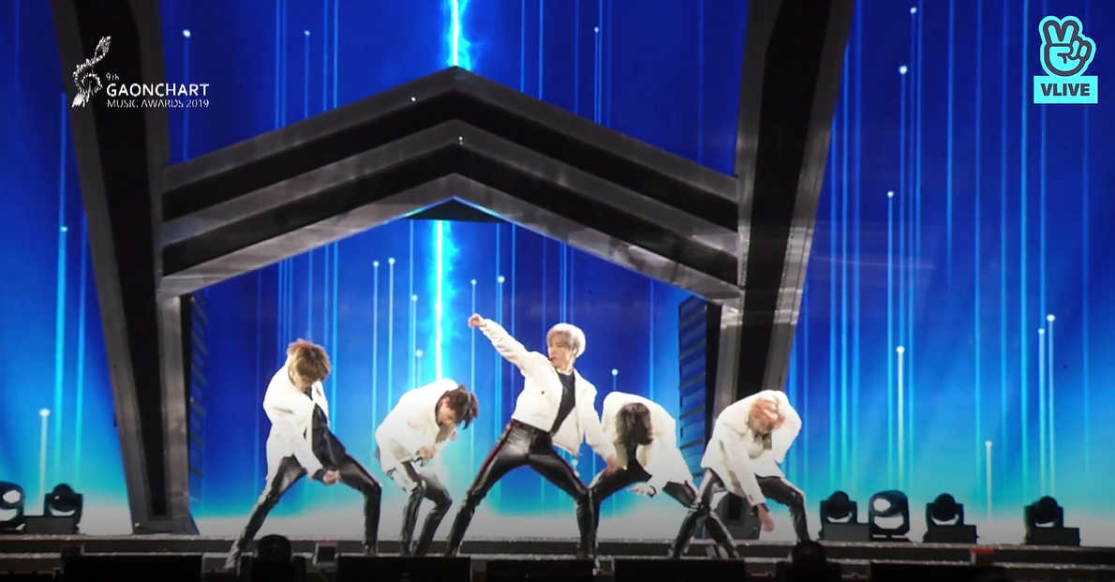
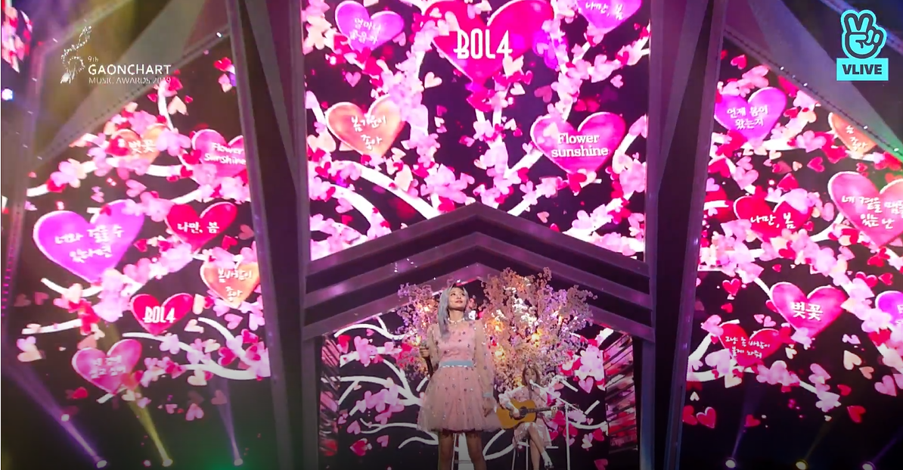


국내 주요 시상식
제9회 가온차트 뮤직 어워즈
채널 :
온라인 방송 :
방송 : 2020.1.08
장소 : 서울 잠실 실내체육관
9년 연속 제작 및 연출 & 출연진 섭외 (생방송)
(대한민국 공인음악 시상식)

Slide 22


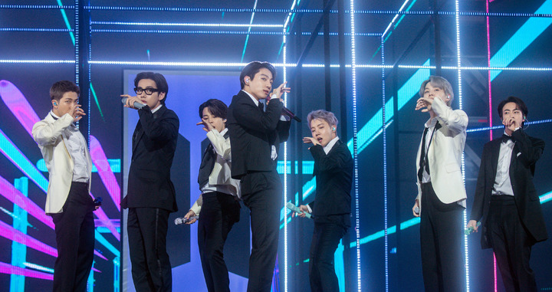
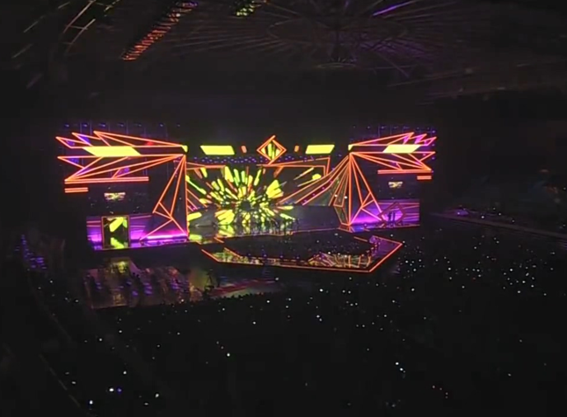
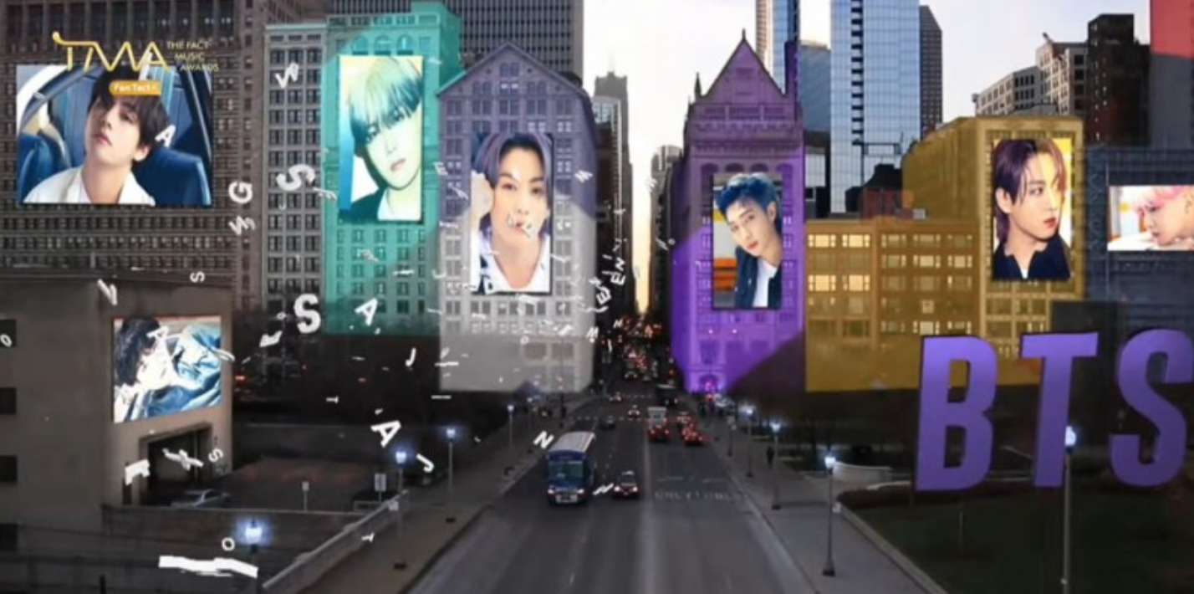

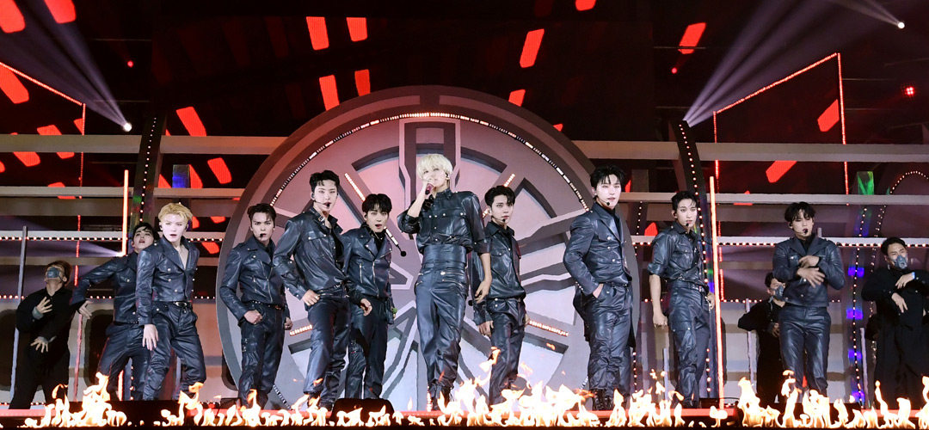
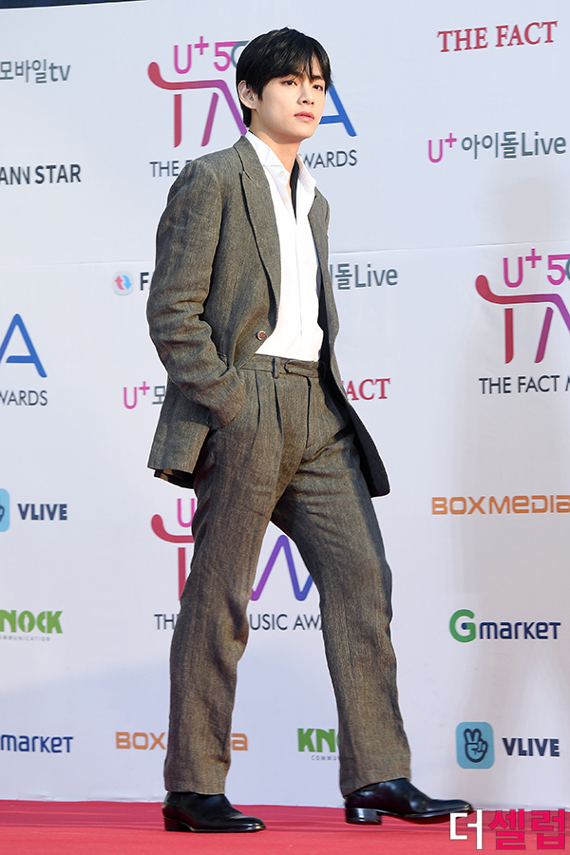
국내 주요 시상식
제4회 더팩트 뮤직 어워즈 (제작 및 연출)
중계 :
방송 : 2021. 10. 02
* 4년 연속 제작 및 연출 (생방송)
- 제2회 시상식은 코로나19 바이러스로 인해 취소

Slide 23






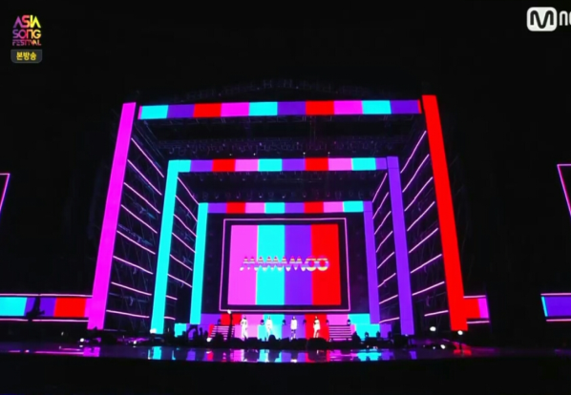
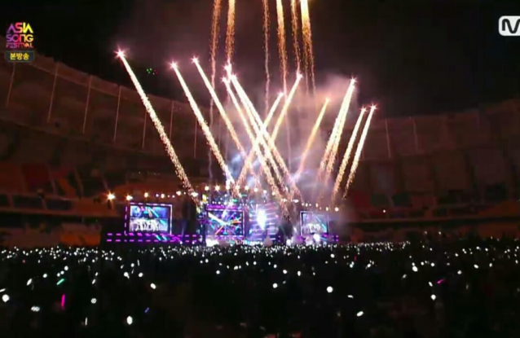
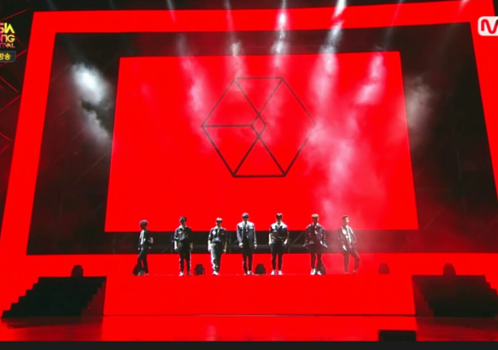
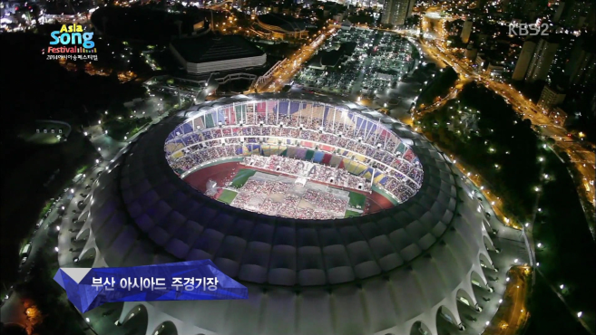
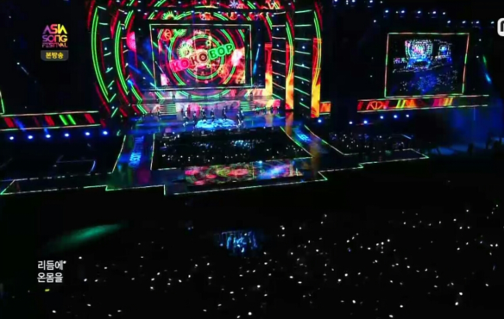
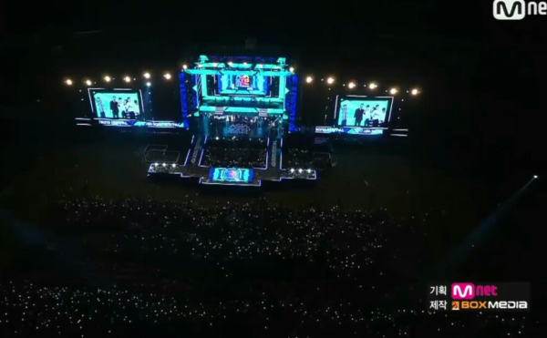
국내 대형 페스티벌
Asia Song Festival (아시아송 페스티벌) – 6년 연속 제작 및 연출
- 2013 아시아송 페스티벌 in Seoul : EXO, 2PM, 블락비, 걸스데이, 크레용팝, 제국의 아이들, 노브레인,
다이나믹 듀오, M.Y.M.P, Aoyama Thelma, G.E.M
- 2014 아시아송 페스티벌 in Busan : EXO-K, 블락비, 틴탑, 걸스데이, 레드벨벳, 플라이투더스카이, 헨리,
드림걸스, 조미, Kyla, Afgan, Shokichi & DJ Hal
- 2015 아시아송 페스티벌 in Busan : EXO, B1A4, 방탄소년단, GOT7, 레드벨벳, AKB48(NGT48),
사브리나, 진위정
- 2016 아시아송 페스티벌 in Busan : EXO, 트와이스, 세븐틴, 사이먼 도미닉, NCT 127, NCT DREAM,
마마무, 베이식, 젠틀본스, 션리, 누포옥띤, 카타히라 리나
2017 아시아송 페스티벌 in Busan : EXO, 태연, 다이나믹듀오, 마마무, 이스트라이트, 나카시마 미카
자라라슨, 모카, 마이카펠라, 샤에, 모리셋 아몬, 동니
2018 아시아송 페스티벌 in Busan : 워너원, 세븐틴, 레드벨벳, 뉴이스트W, 모모랜드, 더보이즈, MXM, YDPP
정세운, 프로미스나인 C.T.O, 나지상, Sudannayuzuyully, Morisstte Amon,
E-girls, Vu Cat Tuong

Slide 24
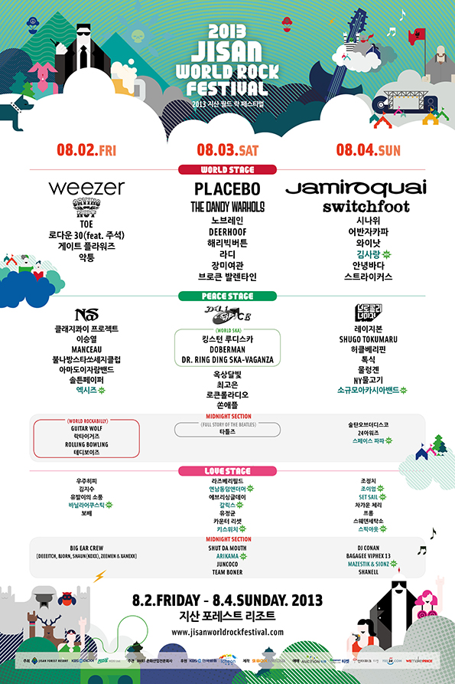
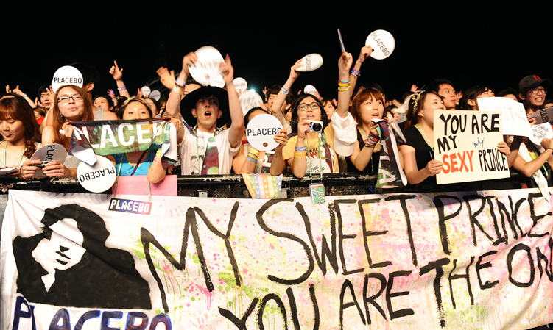
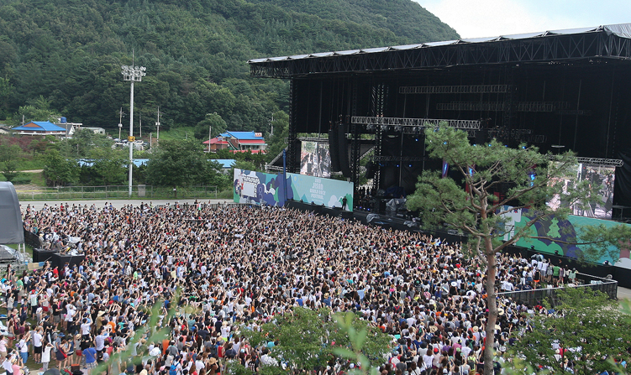
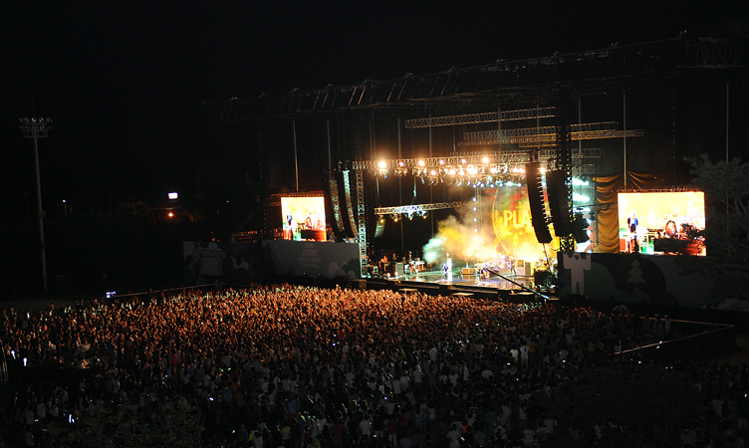
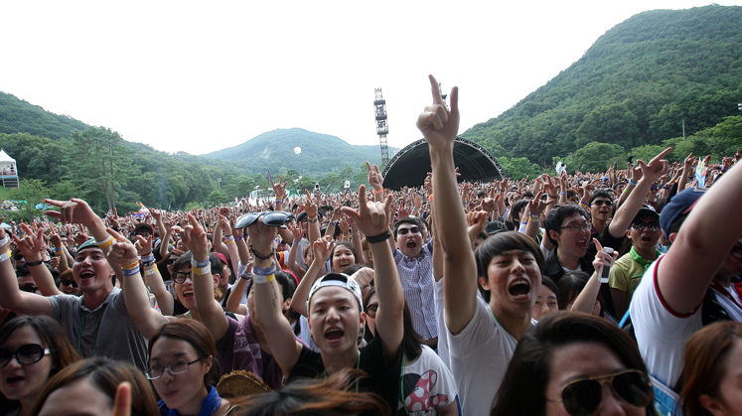
국내 대형 페스티벌
2013 Jisan World Rock Festival
(지산 월드락 페스티벌)
장 소 : 지산포레스트 리조트
날 짜 : 2013.8.2 ~ 8.4 (3일간)
출 연 : Jamiroquai, Placebo, Nas 外 80여팀

Slide 25




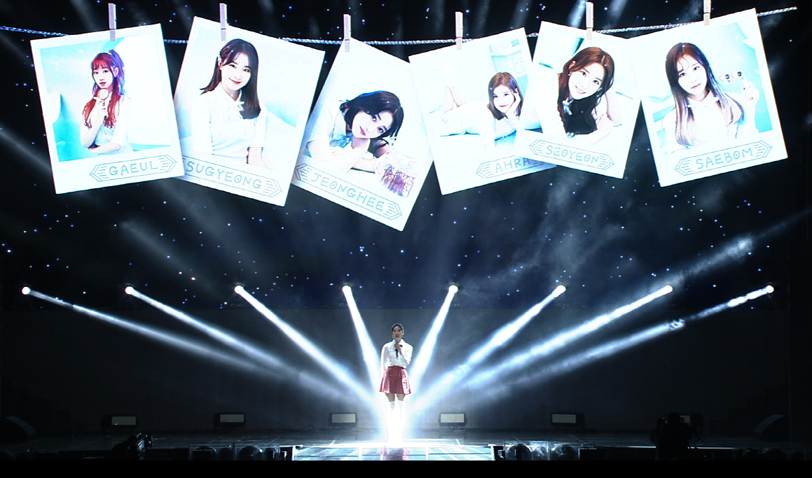
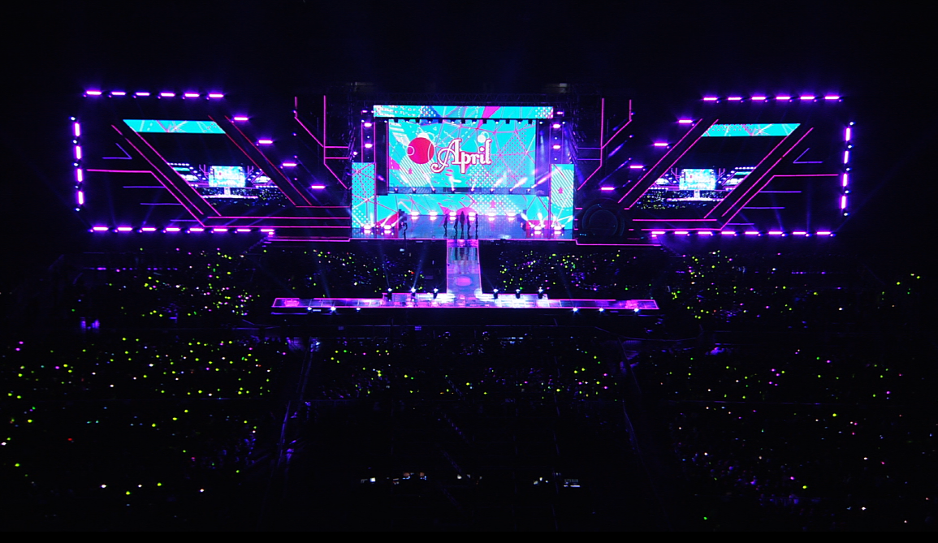

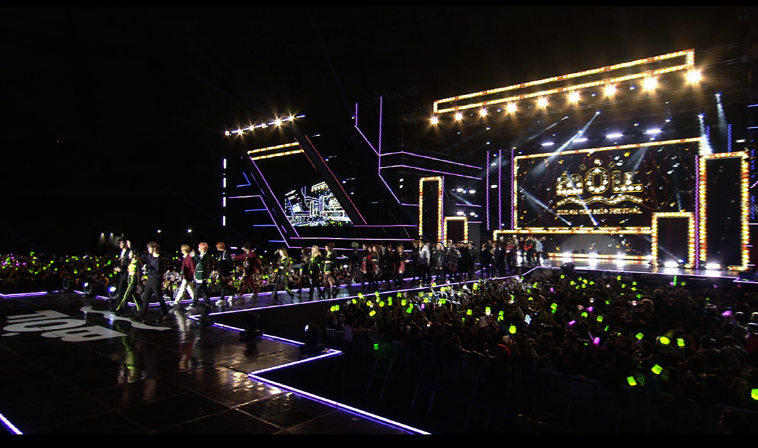
국내 대형 페스티벌
2018 부산원아시아페스티벌(BOF) 폐막공연
(연출 및 출연진 섭외)
주 최 :
주 관 :
채 널 :
방 송 : 2018.10.28
장 소 : 부산아시아드 주경기장
출연가수 : 레드벨벳, NCT드림, 다이나믹듀오,
아스트로, 틴탑, 에이프릴, 카드,
마이티마우스, 리듬파워 등

Slide 26





국내 대형 페스티벌
인천공항 스카이 페스티벌 (3년 연속 제작 및 연출 & 출연진 섭외)
2017 인천공항 스카이페스티벌
<크로스오버 콘서트>
: 조수미, 옥주현, 나윤선, 하석배, 고재근, 모스틀리 필하모닉 오케스트라,
<M.net M슈퍼콘서트>
: Wanna One, NCT127, B1A4, VIXX LR, 사무엘, 라붐, CLC, 보이프렌드, 페이버릿, 드림캐쳐, 애플비, 온앤오프
2018 인천공항 스카이페스티벌
<크로스오버 콘서트>
: 임태경, 김소현, 카이, 송소희, 양방언, 모스틀리 필하모닉 오케스트라
< M.net M슈퍼콘서트>
: EXO, Red Velvet, NCT DREAM, 이달의소녀 XXYX, WekiMeki, A.C.E, IN2IT, TRCNG, 더이스트라이트, 헤이걸스
2019 인천공항 스카이페스티벌
<크로스오버 콘서트>
: Steve Barakatt, 신영옥, 마이클리, 포르테 디 콰트로, 모스트리 필하모닉 오케스트라
< KBS JOY, KBS DRAMA, KBS W 동시생방송 >
: Red Velvet, NCT DREAM, 청하, Straykids, THE BOYZ, 황치열 등

Slide 27













국내 대형 페스티벌
2018 인천 케이팝(INK) CONCERT (제작 및 연출)
주 최 :
주 관 :
생중계 :
온라인방송 :
방 송 : 2018. 09.01
장 소 : 인천 문학경기장
출연가수 : 레드벨벳, 뉴이스트W, AOA, NCT127
B.A.P, 우주소녀, 아스트로 외 15팀

Slide 28






국내 대형 페스티벌
2019 강남페스티벌 영동대로 K-POP 콘서트
(제작 및 연출 & 출연진 섭외)
주 최 : 강남구
주 관 : 강남구
기 획 :
일 시 : 2019.10.5
방 송 : 2019.10.13
장 소 : 영동대로 일대 특설무대
출연가수 : X1, AB6IX, ASTRO, 여자친구, 호우, 뉴키드
EVERGLOW, 더로즈

Slide 29







국내 대형 기업 행사
IBK 기업은행 참!좋은 콘서트 (2년 연속 제작 및 연출 & 출연진 섭외)
IBK 기업은행 참!좋은 콘서트 with 2030
주 최 :
주 관 :
채 널 :
방 송 : 2018.10.21
장 소 : 잠실실내체육관
출연가수 : EXO, Red Velvet, 자이언티,
데이브레이크, 비와이, 제시
중소기업 근로자와 함께하는 IBK 기업은행
참!좋은 콘서트
주 최 :
주 관 :
일 시: 2019.10.12
장 소 : 안산 와 스타디움
출연가수 : PSY, 현아, 크라잉넛, 박구윤
설하윤, 울랄라세션, 코요태

Slide 30



국내 대형 기업 행사
<국내 대형 기업행사> 제작 및 연출 & 출연진 섭외
- 2012 삼성전자와 함께하는 블루콘서트 : 전주/구미/강릉/서울 (4개 도시)
- 2014 블루원 리조트 드림 페스티벌 (36일간 진행) : 소녀시대 태티서 / 휘성 / 에일리 外
- IBK 참!좋은음악회 전국투어(2015~2016, 2018~2019) : 서울/부산/대전/광주 등 18개 도시
외 다수의 기업 행사

Slide 31







해외 K-POP Concert
해외 K-POP CONCERT (연출 및 출연진 섭외)
2013.03
2017.04
2017.05
2018.01
2018.11
2018.08
2019.09
- 태국, 방콕 (라자망갈라 스타디움) : Girls Generation, B1A4, EXO-M, TEENTOP, 김종국
- 베트남, 하노이 (미딩 스타디움) : Se7en, Apink, EXID, 라붐, 헤일로, B.I.G, 마스크
- 미얀마, 양곤 (뚜워너부미 이벤트파크) : EXO, NCT127, 트랙스, 마틸다
- 말레이시아, 쿠알라룸푸르 (스타디움 메르데카) : Super Junior, 태연, NU’EST W, MAMAMOO, 헤일로, A.C.E
- 타이완, 타이페이 (린커우 체육관) : Super Junior, 기광 & 요섭 (하이라이트), EXID, KARD
- 중국, 마카오 (동아시안게임 돔 아레나) : Super Junior, EXO-CBX, NCT127, IN2IT
- 대만, 타이페이 (린커우 체육관) : Super Junior, 남우현, NCT 127, 김재환

Slide 32





Overseas K-POP Fan Meeting
2020 옹성우 아시아 팬미팅 투어- WE BELONG (연출 및 섭외)
행사명 : 옹성우 아시아 팬미팅 투어 [WE BELONG]
날짜/도시: 2020.1.11(토) / 서울
2020.1.18(토) / 방콕
장 소 : 경희대학교 평화의 전당
Thunder Dome
- 서울 2020.1.11(토) 서울, 경희대학교 평화의전당
- 태국 2020.1.18(토) 방콕, Thunder Dome

Slide 33






Fan Meeting
팬 미팅
- 2013~2014 ‘샤이니 팬미팅’ 중국 투어 : 중국 (북경,상해, 홍콩) / 타이완 (타이베이)
- 크레용팝 팬미팅 : 홍콩
- 포세이돈 콘서트 in Seoul (동방신기 / 슈퍼주니어 K.R.Y / 제국의 아이들)

Slide 34

FILM CONTENTS

Slide 35



MOVIES
오싹한연애, 2011
마파도 2, 2007
돈텔파파, 2004

